Slide 1
LENGUAJE Nº2 Módulo Interactivo II: Crítica de Cine
ÁREA HUMANIDADES
3º Medio
Lengua y Literatura
P. Maite Gaete/ Camila Navarrete
Objetivo: Producir una crítica de cine valorando la obra de forma profunda e integrando las competencias idóneas sobre argumentación y producción escrita.

Slide 2
INSTRUCCIONES
El siguiente PPT está enmarcado en la Unidad de Inicio: Textos No Literarios. El objetivo principal de este módulo es que apliques tus conocimientos sobre argumentación mediante la producción de una crítica de cine. Para su confección considera los siguientes ítems:
- Esta actividad es INDIVIDUAL y debe ser retroalimentada a la profesora a cargo. Cualquier plagio o copia en su desarrollo será evaluado con nota mínima conforme al reglamento de evaluación.
El desarrollo de este módulo corresponde a la segunda nota formativa equivalente al 50% de una nota sumativa.
La fecha de entrega de este Módulo II es el día martes 31/03 al correo institucional de la profesora a cargo.
Alumnos de 3ºA enviar PPT resuelto al correo mgaete@cldv.cl
Alumnos de 3ºB enviar PPT resuelto al correo cnavarrete@cldv.cl
Cualquier consulta referente a este módulo debe ser enviada al correo de la profesora a cargo.

Slide 3
INDICADORES DE PUNTAJE
INDICADOR | Puntaje Obtenido | Puntaje Total
Estudiante entrega su trabajo al correo indicado en la fecha establecida 31/03. |  | 3 pt.
El trabajo entregado denota compromiso, responsabilidad y autonomía, demostrando el estudiante haber invertido tiempo y dedicación en su desarrollo y no haber copiado/plagiado en ningún caso. |  | 4 pts.
El estudiante demuestra proactividad en el desarrollo de la actividad leyendo los textos sugeridos, presentando un análisis reflexivo, crítico y profundo de la película escogida a través de una crítica que aborde de forma integral el film. |  | 4 pts.
El estudiante elabora su crítica demostrando una excelente ortografía acentual, puntual y literal. |  | 4 pts.
El estudiante produce su crítica de cine demostrando una excelente redacción y manejo de un amplio espectro de palabras, que enriquecen la lectura. |  | 4 pts.
Ítem de producción escrita: Crítica de cine |  | 31 pts.
TOTAL |  | 50 puntos.

Slide 4
Géneros Periodísticos
En los medios de prensa se pueden clasificar los textos de acuerdo a su intencionalidad informativa:
Informativo
De opinión
Características | Entrega información objetiva sobre los acontecimientos de actualidad. Predomina en sus escritos la narración y la descripción. Organiza la información según la pirámide invertida, es decir, primeramente presentar los datos de mayor relieve y posteriormente desarrollar los aspectos secundarios. | Interpreta y opina sobre hechos noticiosos. Utiliza principalmente la explicación y la argumentación. Organiza las opiniones, juicios y comentarios en forma libre.

Slide 5
Género de Opinión | Definición
Editorial | Es el texto por medio del cual un diario o revista expresa su opinión o pensamiento oficial frente a diversas materias.
Cartas al director | Formato en que los lectores exponen sus puntos de vista sobre las opiniones o informaciones que aparecen en el medio.
Columna de opinión o comentario | Se trata de un texto escrito por una persona destacada o experta, que expresa su opinión sobre un tema no comprometiendo al medio y lleva la firma del autor.
Crítica cinematográfica o de espectáculo | La crítica general o especializada informa, orienta y educa al público sobre lo que sucede en el ámbito artístico o del espectáculo.

Slide 6
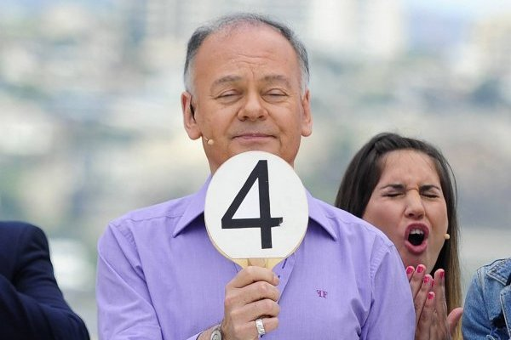
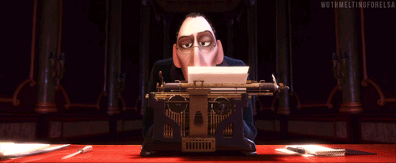
Crítica cinematográfica o del espectáculo
La función primordial de la crítica de espectáculos es informar, orientar y educar al público sobre los acontecimientos culturales.
Es importante destacar la importancia del AUTOR para dar credibilidad a los juicios emitidos. El crítico expresa su opinión personal con plena libertad, ya sea incitando o disuadiendo al lector de asistir al evento cultural que se critica. Generalmente el crítico se especializa en este tipo de manifestaciones artísticas, culturales y gastronómicas.
Por lo general la crítica es ágil y breve, analizando la expresión cultural críticada, argumentando los pros y contras que esta presenta según la valoración del crítico que la realiza.

Slide 7
Características a considerar:
- La crítica defiende la valoración que hace una persona hacia un evento cinematográfico, literario, gastronómico, etc. Es por esto que el texto debe integrar ejemplos de aquello que critica (reseña breve de la película, temática general de la obra literaria, ingredientes de un plato de comida, etc.)
- La crítica debe llevar el nombre y la firma del autor, ya que es él quien otorga la importancia al texto.
La crítica debe ser dinámica: integre imágenes, opiniones personales, ejemplos, comparaciones con otras obras, etc. Todo recurso para defender su valoración de la obra analizada.
Ejemplos:
Parasite: Una lección de cine “Made In Corea”: https://culturizarte.cl/critica-de-cine-parasite-una-leccion-de-cine-made-in-corea/
“El lago de los Cisnes” de Tchaicovsky: https://www.codalario.com/el-lago-de-los-cisnes/rss/critica-el-lago-de-los-cisnes-de-tchaikovsky-en-el-teatro-comunale-de-bolonia_7984_39_24643_0_1_in.html

Slide 8
Actividad
La finalidad de este segundo módulo es que analices un recurso cinematográfico y escribas una valoración hacia el mismo, en formato crítica de cine. Para lograrlo deberás seleccionar entre tres opciones disponibles en Netflix, ver tu elección de forma reflexiva, tomando apuntes para luego escribir una crítica siguiendo una rúbrica de evaluación.
Es importante recalcar que esta actividad tiene por finalidad evaluar tu habilidad de producción escrita y tus conocimientos sobre argumentación, por lo que debes planificar tu escritura, seleccionar bien tus argumentos, integrar ejemplos de la película, imágenes, etc. Esperamos excelencia en tu trabajo.
A continuación se enlistarán las tres películas que puedes seleccionar junto a una breve reseña de cada una:

Slide 9
“LA PRINCESA MONONOKE” Hayao Miyazaki
Ambientada en un Japón del período Muromachi, se centra en la lucha entre los guardianes sobrenaturales de un bosque y los humanos que profanan sus recursos, visto por el forastero Ashitaka. En realidad, Mononoke (物の怪（もののけ）?) no es un nombre, sino una descripción que puede ser traducida en este contexto como «espíritu vengador»; por lo que el título de la película literalmente podría traducirse como La princesa de los espíritus vengadores.
Temáticas posibles de analizar en la película:
- Feminismo, ecología, cuidado del medio ambiente, relación hombre – naturaleza, destrucción de los ecosistemas, industralización, calentamiento global, contaminación, explotación, avaricia.

Slide 10
“BLACK MIRROR: ODIO NACIONAL” James Hawes
Situado en un entorno contemporáneo la trama es un thriller en el que se trata de desvelar una serie de misteriosos asesinatos. La veterana detective Karin Parke y su nueva compañera de trabajo experta en tecnología Blue Coulson, junto con la ayuda del oficial de la Agencia Nacional de Crimen Shaun Li, intentan resolver las inexplicables muertes de varias personas que han sido blanco de críticas en las redes sociales. Mientras la investigación avanza los agentes descubren una desconcertante realidad.
Temáticas posibles de analizar en el capítulo:
Ciber - Terrorismo, impacto de los medios masivos de comunicación, inteligencia artificial, globalización y pérdida de la libertad, linchamiento virtual, libertad de expresión, alcances de la tecnología.

Slide 11
“SEVEN” David Fincher
Thriller protagonizado por el veterano teniente Somerset del departamento de homicidios, quien está a punto de jubilarse y ser reemplazado por el ambicioso e impulsivo detective David Mills. Ambos tendrán que colaborar en la resolución de una serie de asesinatos cometidos por un psicópata que toma como base la relación de los siete pecados capitales: gula, pereza, soberbia, avaricia, envidia, lujuria e ira. Los cuerpos de las víctimas, sobre los que el asesino se ensaña de manera impúdica, se convertirán para los policías en un enigma que les obligará a viajar al horror y la barbarie más absoluta.
Temáticas posibles de analizar en la película:
Fanatismo religioso, falencias de los organismos estatales, trastornos mentales, falta de comunicación y empatía, normalización de la violencia.

Slide 12
Rúbrica de Evaluación Crítica de Cine: Parámetros | ¿Cómo lo Hice? |  | P. IDEAL | P.OBTENIDO
1. Cumple con el formato de crítica de cine: Imagen y nombre del autor, título acorde a la película y llamativo, inicio – desarrollo – cierre. |  |  | 2 pts.
2. La crítica presenta una breve reseña de la película, explicando su trama principal y los momentos icónicos y/o fundamentales en que gira la misma. |  |  | 4 pts.
3. La crítica manifiesta una valoración clara hacia la película por parte del autor, invitando o disuadiendo al lector a ver la obra. |  |  | 4 pts.
4. La crítica presenta una tesis sostenida por diversos argumentos, los cuales son apropiados y hacen clara referencia a la película en cuestón. |  |  | 5 pts.
5. El texto integra diversos y pertinentes ejemplos, tanto de la película como de la propia cotidianidad del autor, lo que entrega sustento a los argumentos sostenidos por el mismo. (Se sugiere hacer referencias a otras obras/películas para comparar y dar sustento a la tesis) |  |  | 5 pts.
6. El texto presenta una organización argumentativa secuencial de tipo deductiva. |  |  | 5 pts.
7. El texto es acompañado de diversas imágenes y elementos que lo hacen llamativo y grato de leer. |  |  | 4 pts.
8. Evidencia un alto nivel de compromiso y responsabilidad con su autoaprendizaje, completando de manera responsable la autoevaluación inserta en esta pauta de cotejo. |  |  | 2 pts.
PUNTAJE TOTAL |  |  | 31

Slide 13
CRÍTICA DE CINE

